Slide 1
0. Organizace výuky
Bi7541 Analýza dat na PC
Anketa
Harmonogram výuky
Požadavky k ukončení
Instalace software Statistica

Slide 2
Kontakt
Jiří Kalina
A29 místnost 123 (Recetox)
kalina@mail.muni.cz
Vytvořil Institut biostatistiky a analýz, Masarykova univerzita

Slide 3
Organizace výuky
16. 9. 2019 úvod do analýzy dat, typy dat + příprava dat – MS Excel
23. 9. 2019 MS Excel, zpracování větších objemů dat, tipy, triky, ovládání
30. 9. 2019 makra Visual Basic v MS Excel?
7. 10. 2019 práce se software Statistica, popisné statistiky
14. 10. 2019 rozdělení pravděpodobnosti + principy statistického testování
21. 10. 2019 parametrické testy shody
28. 10. 2019 odpadá (státní svátek)
4. 11. 2019 neparametrické testy shody
11. 11. 2019 analýza rozptylu
18. 11. 2019 odpadá
25. 11. 2019 odpadá
2. 12. 2019 kontingenční tabulky, X2 test
9. 12. 2019 korelace, regrese, lineární modely
16. 12. 2019 zápočtový test
6. 1. 2020 opravný termín

Slide 4
Podmínky pro splnění zkoušky
2 hodiny přednášky a cvičení týdně.
Účast je nepovinná a nezapisuje se.
Podklady ke cvičením a studijní materiály budou postupně zveřejňovány v ISu + pracovní sešity a řešení.
Podmínkou je získat alespoň 60 % bodů ze zápočtové písemky na min. 100 minut (jedna možnost opravy).
Klasifikace zápočtu: A 92 %–100 %
B 84 %–91%
C 76 %–83 %
D 68 %–75 %
E 60 %–67 %
F 0 %–59 %

Slide 5
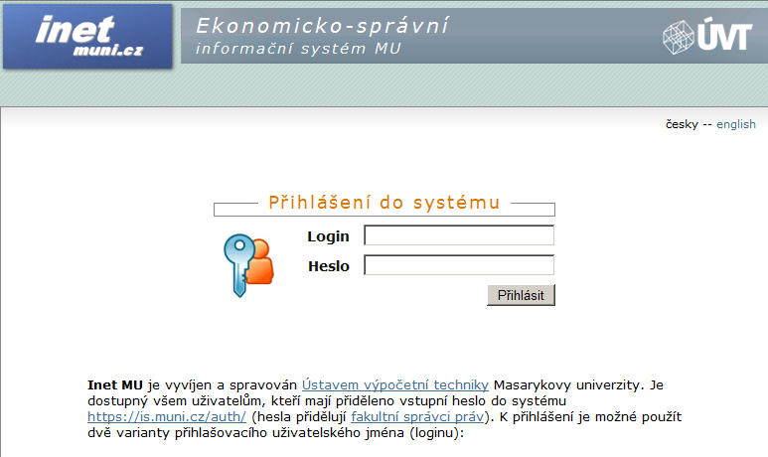
Inet MUNI – software Statistica
http://inet.muni.cz – přihlášení pomocí UČO a primárního hesla

Slide 6
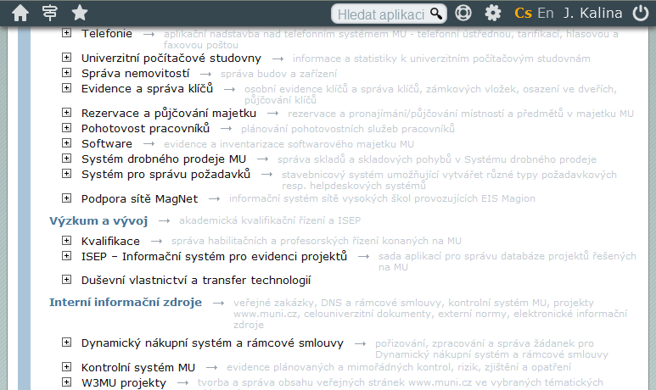
Inet MUNI – software Statistica
Na hlavní stránce odkaz Software

Slide 7
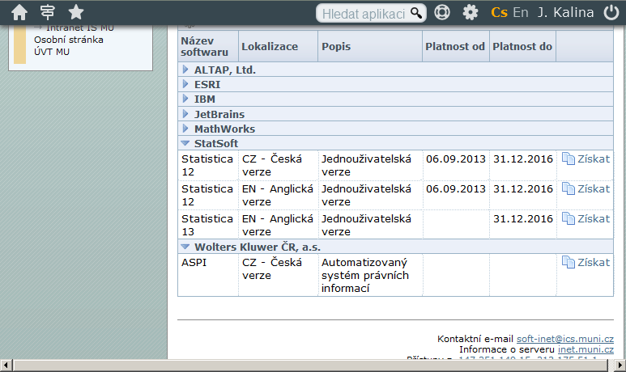
Inet MUNI – software Statistica
Po výběru verze dle libosti (doporučená 13 EN): Získat

Slide 8
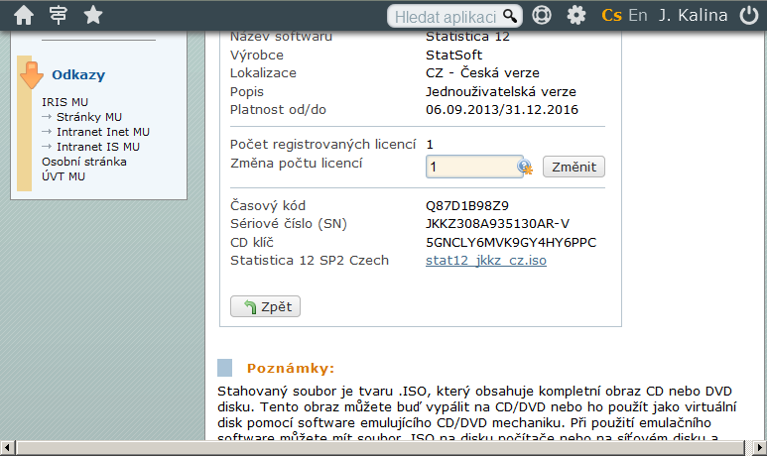
Inet MUNI – software Statistica
Kódy potřebné pro časově omezenou instalaci (rok 2018).

Slide 9
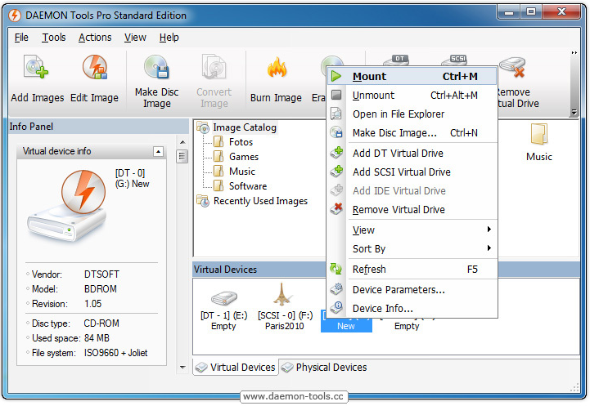
Daemon tools
Připojit diskovou jednotku (mount) pomocí Daemon tools.

